Slide 1
B站热门视频分析平台
大数据智能化综合实训 · 课程答辩
第7组
2023级计科1班
指导教师：刘友缘 | 2026年6月

Slide 2








答辩提纲
CONTENTS
01
项目背景与目标
05
数据仓库设计
02
系统架构设计
06
数据分析与可视化
03
数据采集系统
07
关键技术亮点
04
大数据平台搭建
08
项目成果总结

Slide 3



项目背景与目标
BACKGROUND & OBJECTIVES
项目背景
自动化采集
Rust高性能爬虫
14个分区 · 每日全量
Bilibili（哔哩哔哩）是中国最大的弹幕视频网站，
月活跃用户超过3亿。每天有数以万计的创作者
上传视频，各分区热门排行榜动态变化频繁。
对大热门视频进行系统性的数据采集、存储、
分析和可视化展示，可以帮助内容创作者了解
平台热门趋势、优化创作方向，也为普通用户
提供更有价值的内容发现工具。
大数据平台
Hadoop HDFS + Hive
分布式存储与数仓
可视化大屏
React + ECharts
交互式数据看板
文本分析
jieba-rs中文分词
词云与词频趋势

Slide 4
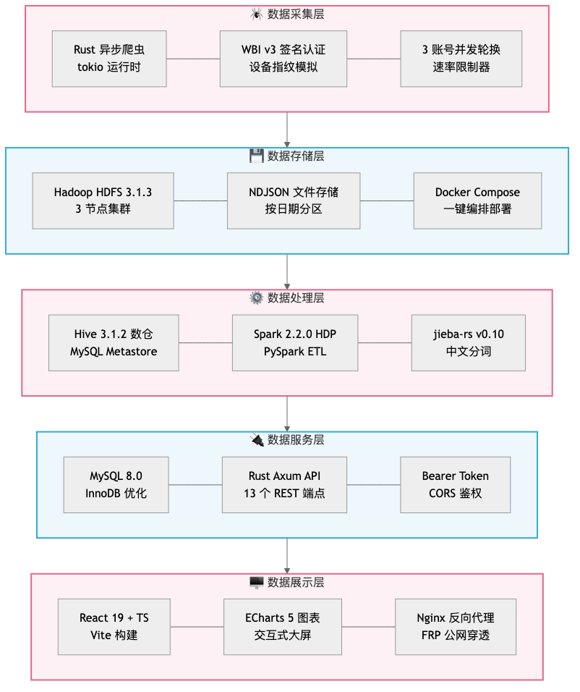
系统整体架构
SYSTEM ARCHITECTURE
数据采集层
Rust 异步爬虫 · WBI v3 签名
3 账号并发轮换 · tokio 运行时
数据存储层
Hadoop HDFS 3.1.3 · 3 节点集群
Docker Compose 编排 · NDJSON 分区
数据处理层
Hive 3.1.2 · Spark 2.2.0
jieba-rs 中文分词 · MySQL Metastore
数据服务层
MySQL 8.0 · Rust Axum API
13 个 REST 端点 · Bearer 鉴权
数据展示层
React 19 + ECharts 5 + Vite
Nginx 反向代理 · FRP 公网穿透
五层架构 · 松耦合高内聚 | NDJSON → HDFS → Hive → MySQL → API → React

Slide 5
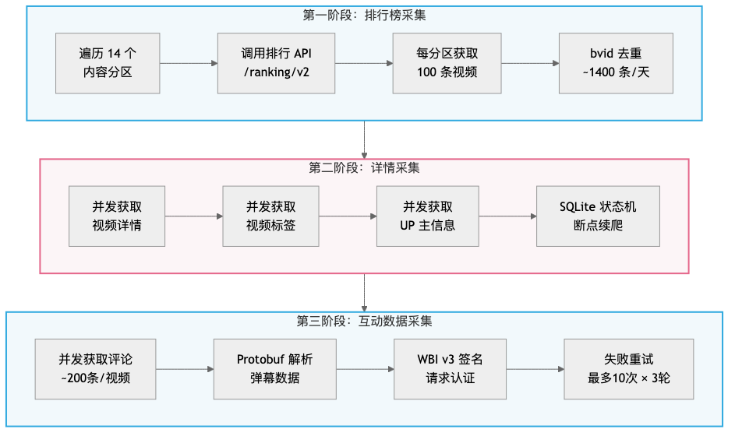




数据采集系统
DATA CRAWLER
Rust + Tokio 异步
高性能并发爬虫，3账号轮换采集
14个内容分区
影视、游戏、知识、音乐等全覆盖
WBI v3 签名认证
反反爬：设备指纹 + 多账号 + 限速
SQLite 状态机
断点续爬 + 失败重试（最多10次）
NDJSON 输出
每日原始数据 ~250MB，按日期组织
1,400+ 视频/天
23万+ 评论/天
85万+ 弹幕/天
1,300+ UP主/天

Slide 6
大数据平台搭建
BIG DATA PLATFORM
Hadoop HDFS 3.1.3
Hive 3.1.2
Spark 2.2.0
分布式文件系统
3节点集群（1 NameNode + 2 DataNode）
Docker Compose 一键编排
高容错 · 高吞吐
数据仓库工具
MySQL Metastore 元数据存储
HiveServer2 + Beeline 客户端
HQL → MapReduce/Spark 作业
分布式计算引擎
PySpark DataFrame API
ETL 清洗 + 聚合计算
比 MapReduce 快 100x
全部组件通过 Docker 容器化部署在 WSL2 Ubuntu 环境中 | JDK 8u212 | ZooKeeper 3.5.7 | HBase 2.2.2

Slide 7
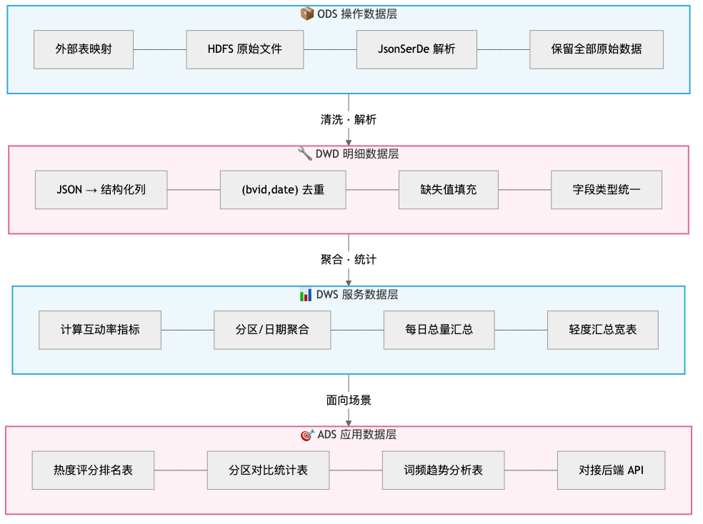
数据仓库设计
DATA WAREHOUSE — ODS → DWD → DWS → ADS
ODS 操作数据层
外部表映射 HDFS 原始 NDJSON 文件
按日期分区存储，JsonSerDe 解析
保留所有原始数据，不做任何清洗
DWD 明细数据层
JSON 字段解析为结构化列
(bvid, snapshot_date) 组合键去重
缺失值填充 + 字段类型统一
DWS 服务数据层
计算互动率等衍生指标
按分区 / 日期维度聚合统计
汇总全站每日总量数据
ADS 应用数据层
面向分析场景的结果表
热度评分排名 · 分区对比 · 词频趋势
直接对接后端 API 查询

Slide 8

数据分析模型
ANALYSIS MODELS
热度评分公式
HeatScore = LN(播放) × 3.0 + LN(点赞) × 3.5 + LN(投币) × 3.0 + LN(收藏) × 4.0 + LN(评论) × 1.0 + LN(分享) × 2.0
收藏权重最高（4.0）→ 表达用户对内容价值的最高认可 | 评论权重最低（1.0）→ 受争议性内容影响较大
分区对比分析
生命周期追踪
14个分区的平均播放量、互动率、UP主分布横向对比
视频从热门到衰减的播放量/点赞数/排名变化曲线
词云与词频
互动率雷达
jieba-rs 分词 + 679停用词过滤 → 标题/评论/弹幕词云
点赞率 · 投币率 · 收藏率 · 评论率 · 分享率 五维分析

Slide 9
关键技术亮点
TECHNICAL HIGHLIGHTS
Rust 异步爬虫
InnoDB 性能优化
中文分词
tokio 运行时 · 3账号并发
WBI v3 签名 · SQLite状态机
buffer_pool 4G · log 1G
ETL 时间 2min → 13s (9x)
jieba-rs v0.10 · 679 停用词
标题/评论/弹幕 三维词云
Docker 全容器化
四层数仓建模
前后端分离
Hadoop/Hive/Spark/MySQL
一键编排 · 环境一致性
ODS→DWD→DWS→ADS
分区 + 快照设计 · TB级数据
React 19 + Axum + ECharts 5
13 个 REST API · 交互式大屏

Slide 10
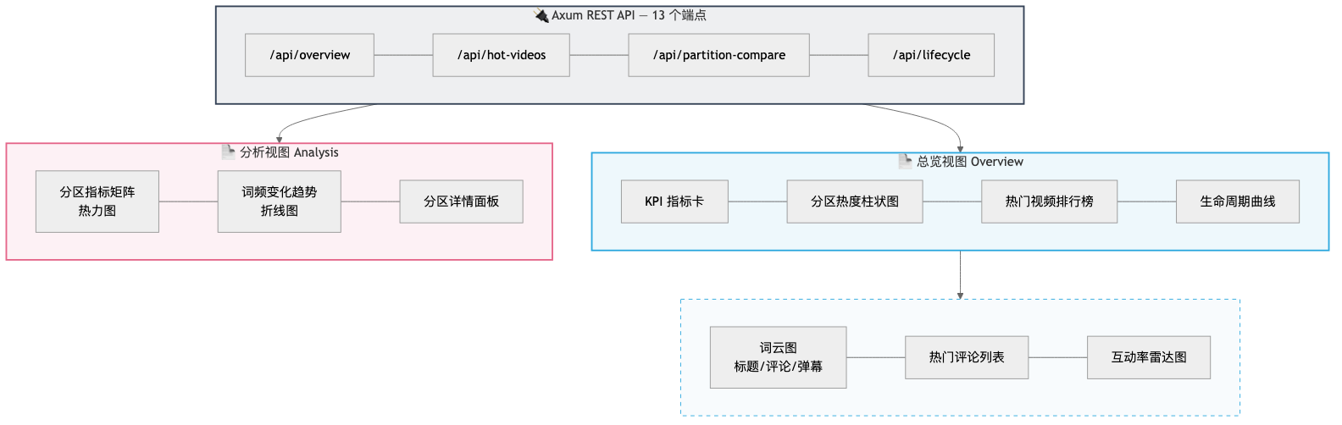
数据可视化展示
DATA VISUALIZATION
React 19 + TypeScript + Vite | ECharts 5 | Tailwind CSS | Axios | Nginx 反向代理
KPI 指标卡
分区热度柱状图
热门视频排行榜
视频总数 · 总播放量
UP主数 · 总互动量
14分区多维度对比
排序/筛选/Hover详情
分页表格 · 多条件排序
点击联动其他组件
生命周期曲线
词云图
互动率雷达图
播放量/点赞/投币/排名
多快照追踪 · 插值填充
标题/评论/弹幕三Tab切换
前100高频词 · 分区筛选
五维互动率对比
全站最大值参考线
13 个 REST API 端点 | Rust Axum 框架 | JSON 响应 | CORS + Bearer Token 鉴权

Slide 11






项目成果
1,400+
108万+
~250MB
日采集视频数
日采集总记录数
日原始数据量
13s
13
9
ETL处理耗时
(优化后)
REST API
端点
MySQL
数据表

Slide 12
感谢聆听
THANK YOU
请各位老师批评指正
第7组 | 张柒鑫 · 李欣灿 · 湛峰 · 李方平 · 唐俊杰 · 刘俊东 · 夏天爱
2023级计科1班 | 指导教师：刘友缘
github.com/inkpear/Bilibili-Hot-Video-Analysis-Platform

